Slide 1
Herzlich Willkommen zu
Lektion 7!
Supernova

Slide 2

Unsere Lernziele heute
Wir beschreiben uns selbst.
Wir sprechen über unsere Gefühle.
Wir sprechen darüber, was uns stark macht.

Slide 3
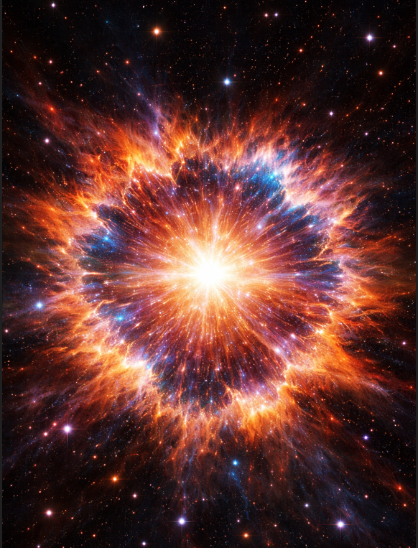
Supernova

Slide 4
Supernova – Badmómzjay
Wir sehen uns ein Video an und beantworten die Fragen.
Um welches Thema geht es in dem Lied?
Wie fühlt sich das Mädchen?
Warum fühlt sie sich so?

Slide 5
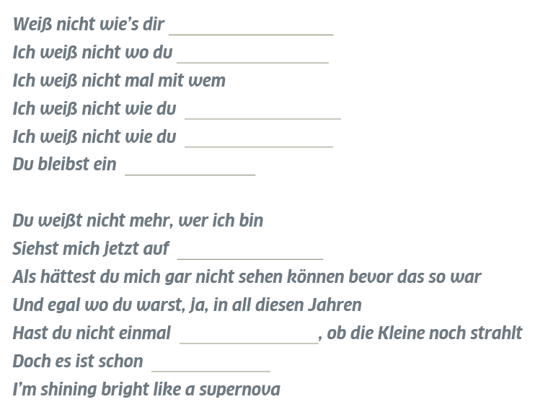
Supernova – Badmómzjay – Refrain
Wir hören uns den Refrain noch einmal an.
Welche Wörter fehlen?

Slide 6
Supernova – Badmómzjay – Kontrolle
Habt ihr alle Wörter richtig erkannt? Super!
geht
lebst
Postern
liebst
riechst
gefragt
Mosaik
okay

Slide 7

Ich als Supernova
Wer bin ich? Ergänzt die Sätze.
Oder schreibt 1-2 Sätze. Oder malt etwas über euch.
Ich bin …
Ich kann gut …
Ich bin laut, wenn …
Ich bin glücklich, wenn …
Ich bin traurig, wenn …
Ich bin stark, wenn …
Ich bin stolz auf …

Slide 8

Präsentiert eure Ideen
in der Klasse!

Slide 9

Haben wir unsere Lernziele erreicht?
Wir können uns selbst beschreiben.
Wir können über unsere Gefühle sprechen.
Wir können darüber sprechen, was uns stark macht.
Ja!

Slide 10
Bis zum nächsten Mal!

